Slide 1
ANTIBIOTIKOEN KRISIA. IKUSPEGIA KOMUNITATE-ESPARRUTIK 27 LIBURUKIA, 8 Zk 2019

Slide 2
Aurkibidea
HITZAURREA
ERRESISTENTZIEN ARAZOA MUNDU OSOAN
MUNDUAN GARRANTZI HANDIENA DUTEN PATOGENO ERRESISTENTEAK
ANTIBIOTIKOEN KRISIA: KAUSAK
ANTIBIOTIKOEN KRISIA MANEIATZEKO NEURRIAK
IDEIA NAGUSIAK

Slide 3
HITZAURREA
Gaur egun ere, gaixotasun infekziosoak heriotza-kausa nagusietako bat izaten jarraitzen dute.
Antibiotikoek eginkizun garrantzitsua izan dute medikuntzaren eta kirurgiaren aurrerabidean (organo-transplanteak, protesi-inplanteak edo kirurgia kardiakoa...).
Bakterioek antibiotikoei dieten erresistentzia zera da, bakterio batek espezie bereko beste batzuk inhibitzen edo hiltzen dituzten antibiotiko kontzentrazioetan bizirik irauteko duen gaitasuna.
Erresistentziaren ondorio zuzenak: morbilitatea eta hilkortasuna handitzea, ospitaleko egonaldi luzeagoak eta tratamenduaren kostu ekonomikoa handitzea.

Slide 4
ERRESISTENTZIEN ARAZOA MUNDU OSOAN
NBE 2016ko: antibiotikoekiko erresistentziak garatzea eta ordezko tratamenduen eskasia da osasun publikoko arazorik handiena munduan, eta arreta eta koherentzia handiagoa eskatzen du nazioartean, nazioetan eta eskualdeetan
Urtero 33.000 pertsona hiltzen dira Europan germen erresistenteek eragindako ospitaleko infekzioengatik, eta kalkuluen arabera, hemendik 35 urtera 390.000 hilko dira urtean.
Espainian: Antibiotikoekiko Erresistentziari aurre egiteko lehen Plan Nazionala (gaztelaniaz: PRAN 2014-2018). Duela gutxi, PRAN 2019-2021.

Slide 5
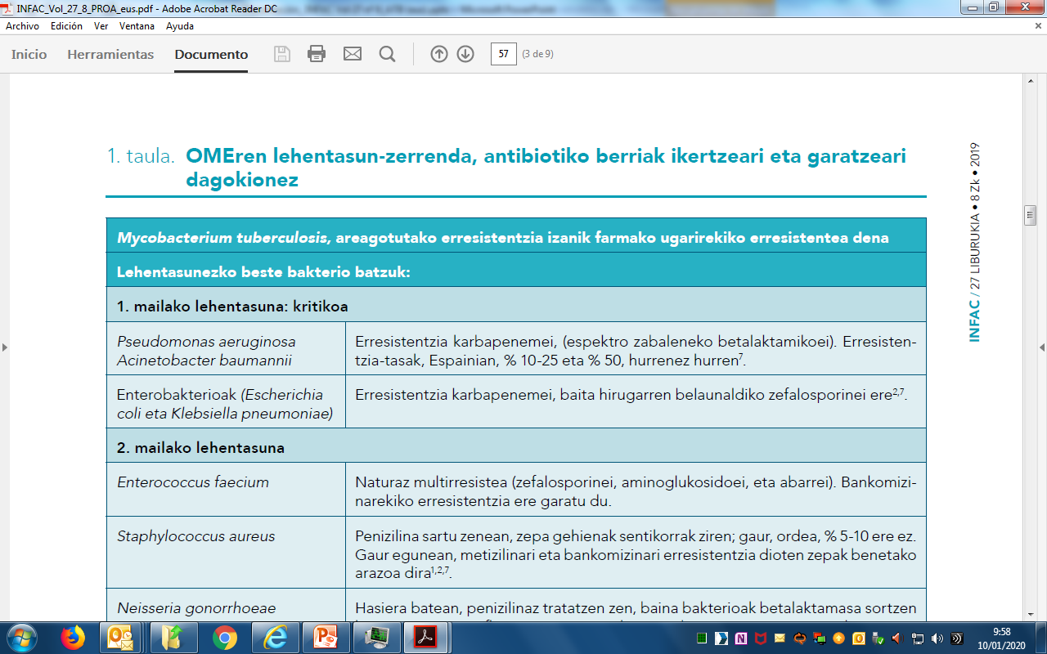
MUNDUAN GARRANTZI HANDIENA DUTEN PATOGENO ERRESISTENTEAK
EARS-Net: urtero ematen du txosten bat, Europar batasuneko 30 herrialdetako joerak eta erresistentziari buruzko datuekin.

Slide 6
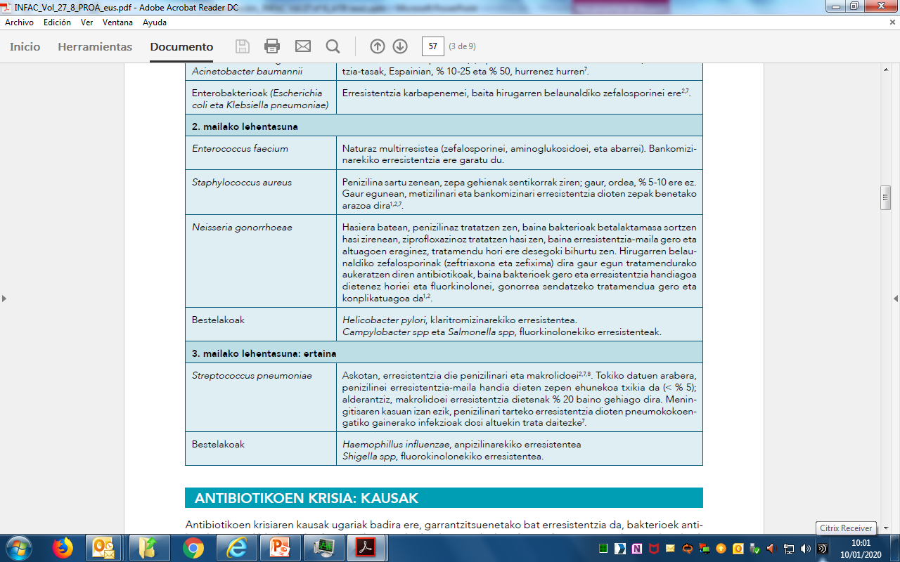
MUNDUAN GARRANTZI HANDIENA DUTEN PATOGENO ERRESISTENTEAK

Slide 7
ANTIBIOTIKOEN KRISIA: KAUSAK
1- Gizakien artean, gehiegi edo okerreko moduan erabiltzea:
ECDC 2017. Espainia Europako herrialdeen artean, 3.a izan zen antibiotiko-kontsumoan: 26,8 DHD (Portugal: 17,8 DHD, Holanda: 9,8 DHD).
2018an Osakidetzako pazienteen % 28k gutxienez antibiotiko-preskripzio bat jaso zuen (guztira >1.000.000 prescripzio ).
Erresistentziak komunitatean sortzen dira . Hor kontsumitzen dira antibiotiko guztien % 93 inguru.
% 50 inguru desegokia. Infekzioengatiko kontsulta ugari egiten dira, eta infekzio horietako gehienak birikoak eta automugatuak dira; gainera, etiologia zehazteko proba fidagarririk ez da egoten).

Slide 8
ANTIBIOTIKOEN KRISIA: KAUSAK
2- Nekazaritzan eta albaitaritzan antibiotiko gehiegi baliatzea :
AEB: antibiotikoen % 80 inguru animalietan, hazkuntza sustatzeko pentsuetan (jardunbide debekatua Europar Batasunean 1997tik) eta infekzioak prebenitzeko erabiltzen da.
Frogatuta dago ganaduan sortutako bakterio erresistenteak gizakiei transmititzen zaizkiela. Haragia janez ere transmititzen dira .
Espainian zaintza-sare bat dago, albaitaritzan baliatutako antibiotikoen salmenta kontrolatzen duena.
3- Farmakontaminazioa: antibiotikoengatiko ingurumen-kontaminazioa.
Ingurumenean antibiotikoak egoteak bakterio erresistenteen hautespenerako arriskua dakar.
Fabrikazioaren ondoriozko isurketak izan dituzten ibaietan zepa multirresistenteak agertu dira.

Slide 9
ANTIBIOTIKOEN KRISIA: KAUSAK
4- Industria farmazeutikoak gutxi inbertitzea antibiotiko berrien garapenean.
Ez dira errentagarriak: iraupen laburreko prozesuak, askotan, sendagarriak, merkeak, erabilera mugatua izaten dute, urte gutxi batzuetan erresistentziak sortzen dira…).
2014-2018 denbora-tartean soilik 5 antibiotiko berri onartu dira.
5- Profesionalak eta herritarrak ez daude kontzientziatuta antibiotikoen benetako balioari buruz: gizarte-ondasun baliotsua eta amaikorra dira, ezinbestean babestu beharrekoa.
Antibiotiko bat erabiltzen dugun bakoitzean, bere eraginkortasunaren galtzean parte hartzen dugu.
Seguruenik birikoa den infekzio baterako antibiotiko bat hartzen dugun bakoitzean, oso onura txikia izan dezakegu beharbada, baina hori maiz gertatzen denean, kalte sozialak gora egiten du.

Slide 10
ANTIBIOTIKOEN KRISIA MANEIATZEKO NEURRIAK
1- Antibiotikoen Erabilera Optimizatzeko Programak (PROA) abiarazteko prozesua finkatzea
Helburuak:
Infekzioak dituzten pazienteen emaitza klinikoak hobetzea.
Mikrobioen aurkako farmakoen erabilerarekin lotutako ondorio kaltegarriak minimizatzea, erresistentziak barne hartuta.
Kostu aldetik eraginkorrak diren tratamenduak erabiltzen direla bermatzea.
Ospitaleetan, Lehen Mailako Arretan eta zentro soziosanitarioetan finkatu behar dira. PROAk martxan jartzeko, zuzendaritza-taldeek ezinbestean eman behar dute euren erakunde-laguntza.
Lagungarriak izan behar dira preskribatzaileentzat erabakiak hartzeko prozesuetan, eta preskripzio-ohiturak aldatzearen sustapenean.
Barne daude: tratamendurako toki-gidaliburuak lantzea eta/edo egokitzea; preskripzioak eta adierazleen monitorizazioa sistematikoki berrikustea; eta prestakuntza, komunikazio eta ikerketarako jarduerak ikuskatzea.

Slide 11
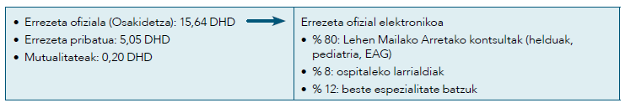
ANTIBIOTIKOEN KRISIA MANEIATZEKO NEURRIAK
2- Antibiotikoen kontsumoa murriztea
1.go PRANa martxan jarri zenetik murrizteko joera: % 7,4 murriztu da komunitate-esparruan, %0,2 ospitaleetan , eta % 32,4 albaitaritzan erabiltzeko antibiotiko-salmentetan.
2018an, Espainian, 24,33 DHD komunitate-esparruan, eta 1,7 DHD ospitaleetan . EAEn 20,93 DHD komunitate-esparruan:

Slide 12
ANTIBIOTIKOEN KRISIA MANEIATZEKO NEURRIAK
Antibiotikoen prezkripzio ez egokia arnas traktuko infekzioetan gertatzen da gehienbat. (Lehen Mailako Arretan kontsulta infekziosoen erdia baino gehiago dira).
Ikerketen arabera, antibiotikoak jaso beharko lituzketen pazienteen proportzio egokiak hauek dira:
%10-20 arnas infekzio akutuan
%54 BGBKren gaizkiagotzean
%75 gernu-traktuko infekzioa duten emakume ez-haurdunak

Slide 13
ANTIBIOTIKOEN KRISIA MANEIATZEKO NEURRIAK
3- Antibiotikoen preskripzioaren egokitzapena hobetzea.
Antibiotikoen preskripzioa hobetu egin daiteke kasuen % 40-50etan, komunitate-esparruan.
Gidaliburuak –ebidentzian oinarrituak eta tokian tokiko erresistentzietara eta epidemiologiara egokituak– abiarazteak ahalbidetu egiten du diagnostikoaren ziurgabetasuna eta antibiotiko egokienak aukeratzea.
Antibiotikoa aukeratzeko kontuan hartu behar dira: sintoma klinikoak, tokian tokiko epidemiologia, eta zirkunstantzia indibidualak.
Antibiotiko erabilgarri eta egokien artean espektro estuenekoa erabili behar da.
Saihestu egin behar dira espektro zabaleko edo inpaktu ekologiko handiko antibiotikoak: amoxizilina-klabulanikoa, zefalosporinak, makrolidoak edo fluorkinolonak. Justifikatuta ez dagoenean, ez ditu emaitza kliniko hobeak ematen, eta bai, aitzitik, kontrako efektu gehiago, eta mikroorganismo erresistenteen hautespena bultzatzen dute.

Slide 14
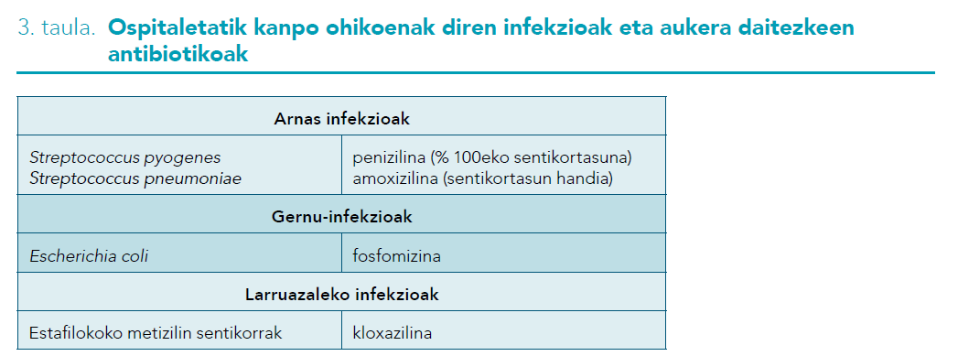
ANTIBIOTIKOEN KRISIA MANEIATZEKO NEURRIAK

Slide 15
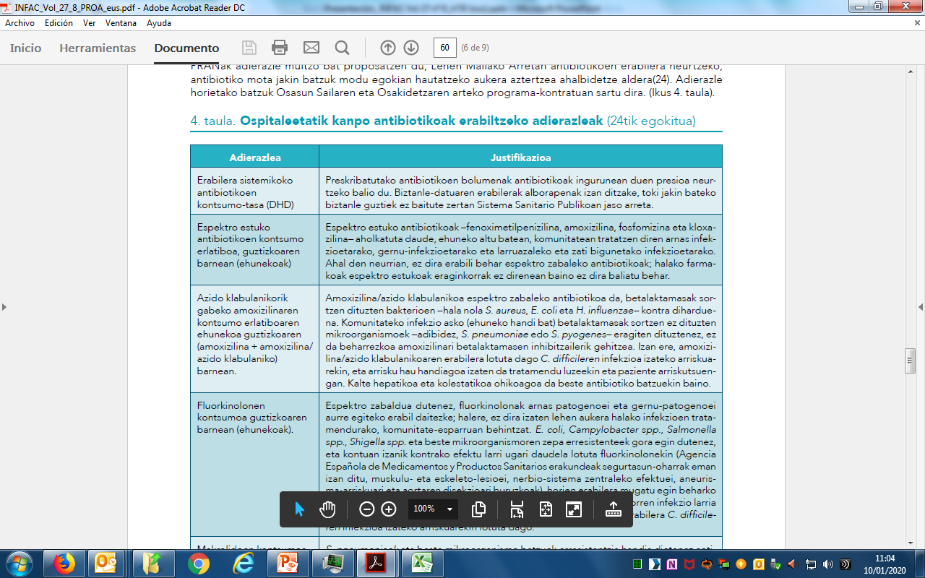

Slide 16
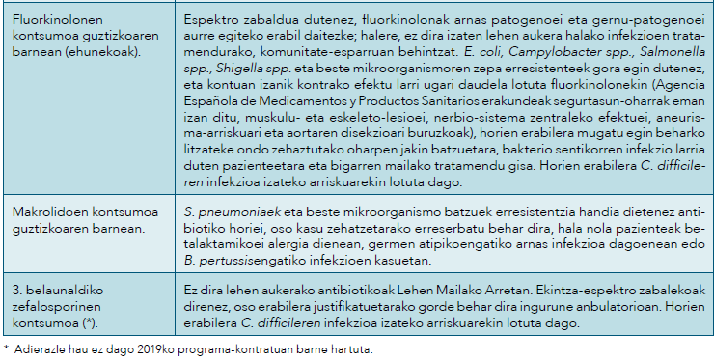

Slide 17
ANTIBIOTIKOEN KRISIA MANEIATZEKO NEURRIAK
Preskripzio egokia emateak esan nahi du dosifikazioa, emateko modua eta iraupena etab. ere egokiak direla.
Antibiotikoen ziklo motzak : Egokitzat jotzen dira Lehen Mailako Arretan artatutako infekzio ez-konplikatu gehienetan.
Bakteria erresistenteen hedapena mugatzen da
kontrako efektuak gutxitzen dira
kostuak merkatzen dira
Pazienteei jakinarazi behar zaie egoera jakin batzuetan antibiotikoak hartzeari utz diezaioketela hasieran zehaztutako epea baino lehen.

Slide 18
ANTIBIOTIKOEN KRISIA MANEIATZEKO NEURRIAK
4- Antibiotikoen preskripzio geroratua sustatzea
Antibiotikoa preskribatzen da, baina zehazten da antibiotiko hori bakarrik erabili behar dela sintomak okerragotzen badira edo egun batzuetan hobera ez badute egiten.
Estrategia erabilgarria eta egingarria da, betiere behar bezala hautatzen badira pazienteak kasu honetan: bronkitisa, sinusitisa, otitisa, faringitisa edo zistitisa.
Erabilgarria da antibiotikoen kontsumoa murrizteko (% 60rainoko murrizketa) arnas prozesu akutuetan, betiere konplikazio klinikoak, kontrako efektuak, kontsulta gehiago egin beharra edo pazienteen kexak handiagotu gabe.
Gainera, pazienteek gehiago jakin ohi dute antibiotikoen erabilera egokiari buruz.

Slide 19
ANTIBIOTIKOEN KRISIA MANEIATZEKO NEURRIAK
5- Laguntza diagnostikoak hobetzea: diagnostiko bizkorreko probak
Prozesu diagnostikoak ziurragoak gaitzen dute : antibiotikoen erabilerari buruzko erabakiak hartzeko eta antibiotikoen erabilera optimizatzeko erremintak dira.
Estreptokokoaren diagnostiko bizkorreko testa:
Oso espezifikoa denez eta igarpen-balio negatibo handia duenez, aukera ematen du antibiotikorik ez preskribatzeko emaitza negatiboa ateratzen bada.
lagungarria izan daiteke % 80 antibiotiko gutxiago preskribatzeko
orokortu egin beharko litzateke Lehen Mailako Arretako eta larrialdietako kontsulta guztietan
Gure artean eskura daukagu
Proteina C-erreaktibo kapilarra (PCE):
baliagarria izan daiteke, arnas infekzioetan larritasuna neurtzeko
Gure ingurunean, ez daukagu eskuragarri gaur egun

Slide 20
ANTIBIOTIKOEN KRISIA MANEIATZEKO NEURRIAK
6- Biztanleria prestatzeko eta sentsibilizatzeko jarduerak
Pazienteak eta, oro har, gizartea hezteko kanpainak: antibiotikoekiko erresistentziak dakartzan arriskuen inguruan, ikuspegi sozial eta ekologikoa izanik.
OME.«Antibiotikoak: erabili kontuz»: gizartea hezteko kanpainak abiarazten ditu 2015az gerotik. Infekzioen transmisioa galarazteko eskuak maiz garbitzea eta txertoak egunean izatea ere, garrantzitsuak dira.
PRANak jarduera eta edukiak hedatzen ditu eta kanpaina espezifikoak sustatzen ditu web-orrian eta sare sozialetan.
i-botika: fitxak «Antibiotikoekiko erresistentzia: saihestea zure esku ere badago» eta «Antibiotikoak: ez hartu zeure kabuz!»

Slide 21
MEDIDAS PARA MANEJAR LA CRISIS ANTIBIÓTICA
7- Gaixotasunak prebenitzeko eta kontrolatzeko neurriak sendotzea
Infekzioen prebentzioak antibiotikoak erabili beharra murrizten du.
Eskuak behar bezalako higienearekin garbitzea :
OMEren programa : “Arreta garbia, arreta seguruagoa ” eta “Salbatu bizitzak: garbitu eskuak ” kanpainak, osasun-langileentzko.
Eusko Jaurlaritzaren Osasun Saileko eta Osakidetzako taldea: «Osasun-langileentzako esku-higienerako gidaliburua»
Txertoen bidez antibiotikoen erabilera eta gaixotasunaren intzidentziakere murriztu daiteke.

Slide 22
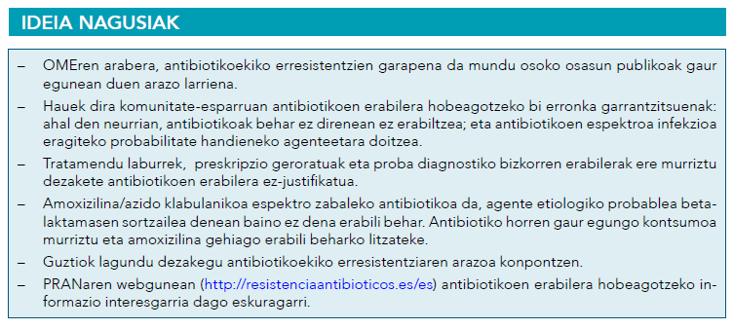

Slide 23
Informazio gehiago eta bibliografia…
INFAC­ 27 LIBURUKIA, 8 Zk

